Slide 1

Posição da Direção Executiva Nacional dos Estudantes de Medicina sobre o “Exame de Ordem”
PLS 165 de 2017
“Exame nacional de proficiência em Medicina”
Gustavo Di Lorenzo Villas Boas
Coordenador Geral – DENEM
g.boas@unesp.br
denem.org.br

Slide 2
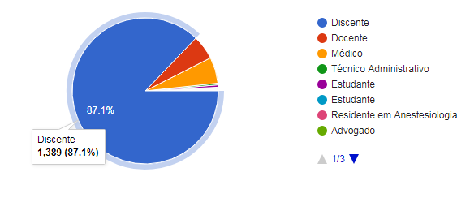

Consulta aos estudantes
Junho de 2018
1389 discentes
92 médicos
86 docentes
6 Técnicos-administrativos

Slide 3
A educação médica
Panorama, transformações e desafios
Mudanças curriculares e do perfil do profissional
Expansão das Escolas Médicas
2000 -100 escolas
2018 -328 escolas
Como se deu essa expansão do ensino médico?

Slide 4
Avaliação como instrumento de transformação
Parte indissociável do processo educacional
Construção e/ou inovação de currículos e práticas pedagógicas
Obtenção de informações para tomada de decisões
“como fenômenos sociais, educação superior e avaliação sofrem mudanças e cumprem papéis dinâmicos, respondendo às demandas que lhes são feitas nas mais diversas circunstâncias históricas”
Dias Sobrinho, 2010

Slide 5
Avaliação Institucional
Processo de mercantilização, padronização, terceirização e responsabilização
Lógica concorrencial das políticas de cunho neoliberal
Ênfase nos produtos e resultados

Slide 6


Avaliação do estudante
Ênfase nas habilidade cognitivas
Afastamento do processo de aprendizagem
Realizada apenas como instrumento de medida
Quais alternativas nós temos?

Slide 7
Histórico dos processos de verificação da qualidade da formação médica
CINAEM
SINAES
Experiência Internacional
SAEME

Slide 8
CINAEM
Comissão Interinstitucional de Avaliação das Escolas Médicas
O propósito da CINAEM é de buscar conhecer essa realidade, difundir esse conhecimento através do debate democrático com a sociedade civil e a comunidade universitária e através de um processo de cooperação intensa e profunda. Produzir mudanças que possam resultar na adequação da Escola Médica e do médico formado às necessidades sociais, dentro de um compromisso ético e dos melhores padrões técnico-cientifícos (ATA de 4/3/91 da CINAEM)

Slide 9
CINAEM
Comissão Interinstitucional de Avaliação das Escolas Médicas
1ª Fase
Constatou que os médicos formados atingiam 45% da qualificação desejada e que estrutura econômico-administrativa, corpo docente e modelo pedagógico são as variáveis determinantes desta inadequação.
2ª Fase
Identificou o modelo pedagógico vigente na grande maioria das escolas participantes como um dos determinantes da ineficiência e ineficácia atual da resposta dos médicos frente às principais necessidades e demandas de saúde de indivíduos e coletividades.

Slide 10
CINAEM
Comissão Interinstitucional de Avaliação das Escolas Médicas
3ª Fase
Empenhou-se em construir instrumentos de investigação e intervenção, visando à transformação da escola e do ensino médico, tendo como produto a proposta de um novo eixo de desenvolvimento curricular para a educação médica.
4ª Fase
Aprofundou a ideia de avaliação como transformação e desenvolveu vários instrumentos

Slide 11
SINAES
Sistema Nacional de Avaliação do Ensino Superior

Slide 12
SINAES
Sistema Nacional de Avaliação do Ensino Superior
Enade
CPA
IGC/CPC
Visita in loco
Indicadores
O que prevalece nesse instrumento?
Quais as repercussões desse instrumento?

Slide 13
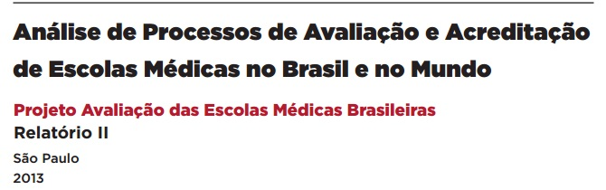
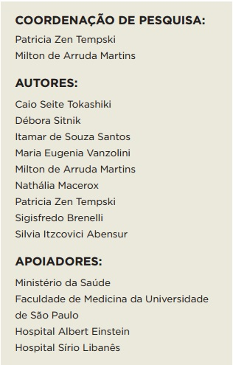
Diagnósticos

Slide 14
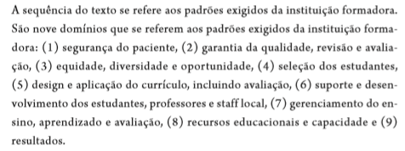
Experiência Internacional
GMC (Reino Unido)

Slide 15
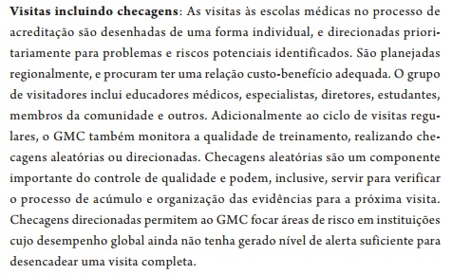
Experiência Internacional
GMC (Reino Unido)

Slide 16

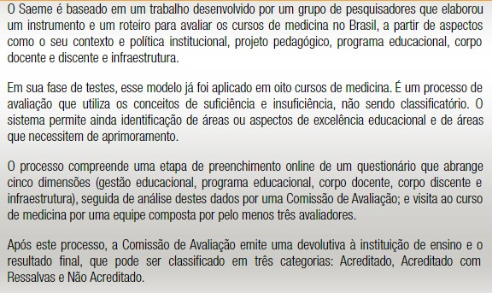
SAEME
Sistema de Acreditação das Escolas Médicas

Slide 17
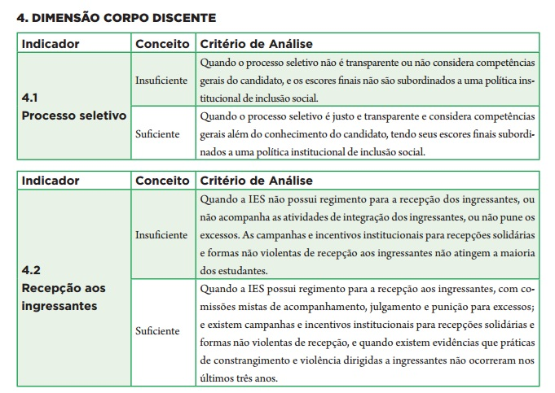
SAEME
Sistema de Acreditação das Escolas Médicas

Slide 18
SAEME
Sistema de Acreditação das Escolas Médicas
17 Indicadores
Processo Seletivo
Recepção de Ingressantes
Permanência estudantil
Bolsas
Transferência estudantil
Mobilidade estudantil
Políticas de não discriminação
Direito a sindicância
Representatividade
Organização estudantil
Participação em eventos
Prevenção a saúde
Cuidado a saúde
Cuidado a saúde mental
Suporte psicopedagógico
Mentoring
Qualidade de vida

Slide 19
Um Exame de Ordem é a solução?
Falsa sensação de segurança e consequente desresponsabilização das Escolas Médicas
Modelo de Avaliação Limitado
Direcionamento da graduação e perfil que defendemos do egresso
  Prova de residência
  Cursinhos preparatórios para a prova
Autorregulação da corporação médica
O mito da proteção da população e real problema da saúde pública no país
Avaliação da escola médica para além da avaliação dos estudantes

Slide 20
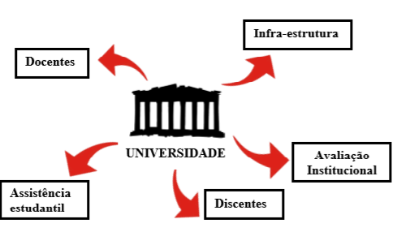
Por que um Exame de Ordem NÃO é a solução?

Slide 21
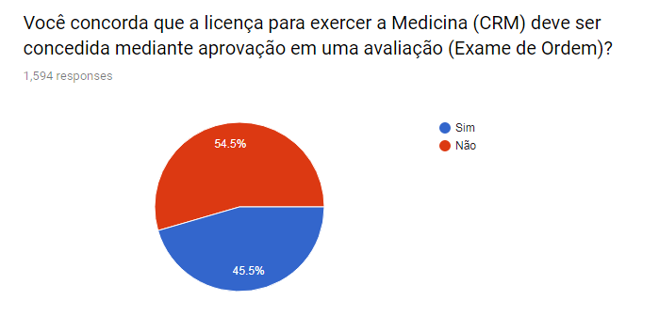

Slide 22
Por quais razões você discorda?
Não é possível avaliar a qualidade do profissional por meio de uma prova – 754 (86,8%)
Contribuiria para a disseminação do mercado de cursinhos – 662 (76,2%)
Não responsabiliza as instituições de ensino – 567 (65,2%)
Não influenciaria na abertura de novos cursos de Medicina – 285 (32,8%)

Slide 23
O que propomos?
Aperfeiçoamento dos processos de avaliação institucional do Govero, fortalecendo o SINAES e ampliando seu modelo de avaliação e resultados para além da avaliação dos estudantes;
Avaliação Institucional

Slide 24
O que podemos avançar?
Institucionalização de uma avaliação formal, periódica e metodológica do próprio estudante sobre sua formação médica, sendo motivadora de reformas curriculares locais;
Avaliação não punitiva e progressiva, que auxilie o processo de aprendizagem, abordando habilidades e atitudes, e não só aspectos cognitivos. Dessa forma: fortalecer e ampliar o Teste de Progresso.
Avaliação do estudante

Slide 25
“É preciso pensar em processos avaliativos mais amplos, vinculados a projetos educativos democráticos e emancipatórios, contrapondo-se à centralidade conferida a avaliação como medida de resultado e que se traduz em instrumento de controle e competição institucional.”
Assis e Amaral, 2015
Gustavo Di Lorenzo Villas Boas
Coordenador Geral – DENEM
g.boas@unesp.br
denem.org.br

